Slide 1
Електромагніти

Slide 2
Електромагні́т — пристрій, що створює магнітне поле при проходженні електричного струму. Звичайно електромагніт складається з обмотки іферомагнітного осердя, який набуває властивостей магніту при проходженні по обмотці струму.

Slide 3
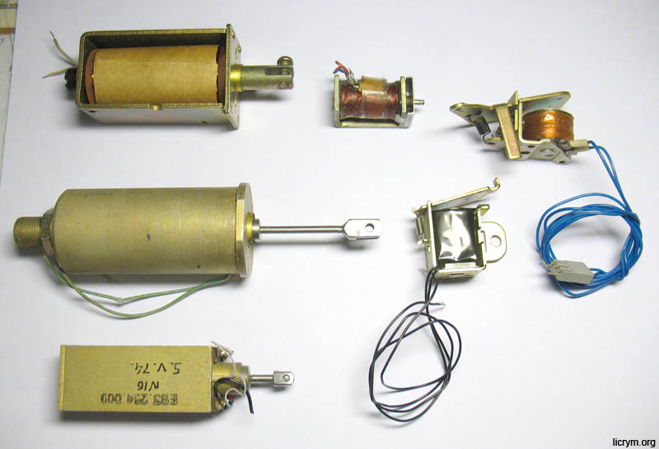

Slide 4
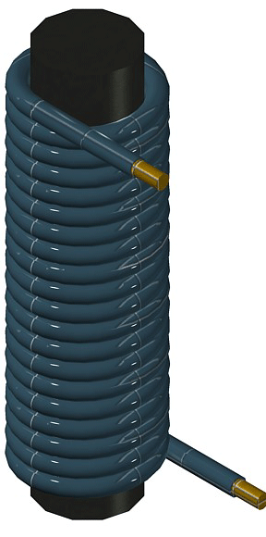

Slide 5
Обмотки електромагнітів виготовляють з ізольованого алюмінієвого або мідного дроту, хоча є і надпровідні електромагніти.
Магнітопроводи виготовляють з магнітом'яки матеріалів — звичайно зелектротехнічної або якісної конструкційної сталі, литої сталі і чавуну, залізонікельових і залізокобальтових сплавів.
Для зниження втрат на вихрові струми магнітопроводи виконують з набору листів (шихта).

Slide 6
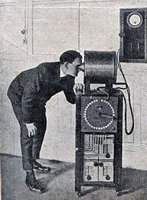

Slide 7
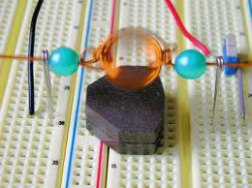

Slide 8
Практичне використання електромагнітів
На металургійних заводах можна бачити гігантські електромагнітні підйомні крани, що переносять величезні вантажі – масивні залізні глиби, або частини машин в десятки тонн – без всякого прикріплення. На одному тільки металургійному заводі електромагнітний кран переносить одразу 10 рельсів, замінюючи ручну працю 200 людей. Але якщо струм з якоїсь причини припиниться, аварія неминуча.

Slide 9
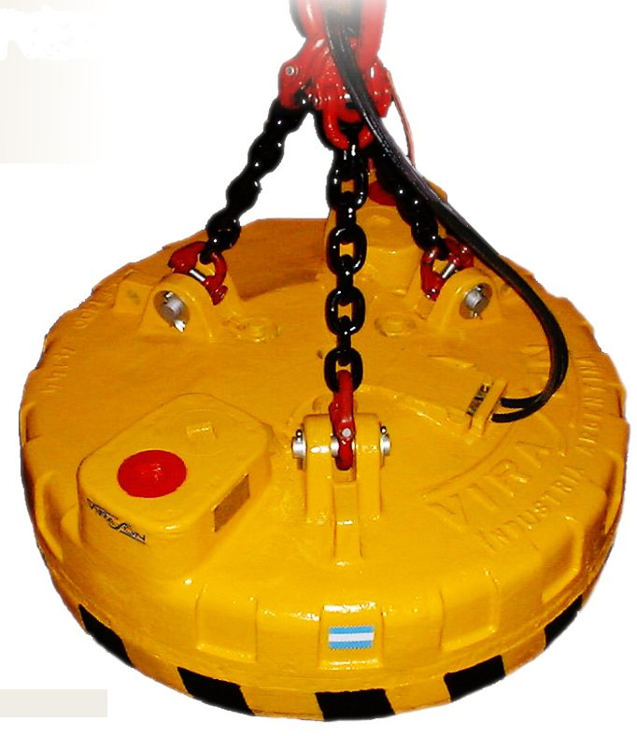

Slide 10
Важкоатлети використовують електромагніт для тренувань. Його підвішують на висоті, трохи більшій від людського зросту, а спортсмен, тримаючив руках залізну праску, намагається побороти магнітне притягання. В залежності від струму, який регулюється тренером, притягання буває різної сили, і може бути таким, що атлет, не бажаючи випускати праски з рук, ризикує повиснути на магніті.

Slide 11
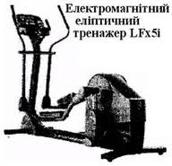

Slide 12
Сільськогосподарська техніка використовує магніти для того, щоб відділити ворсисте насіння бур’янів від гладенького зерна культурних рослин. Якщо суміш насіння обсипати залізним порошком, то крупинки заліза обліплять насіння бур’янів, але не пристануть до гладенького насіння корисних рослин. Магніт виловлює всі бур’яни. Електромагнетизм дозволяє також працівникам музеїв розділяти сторінки стародавніх документів за допомогою одноіменної електризації сторінок документів.

Slide 13
